Slide 1
ЛОГОПЕДИЧЕСКОЕ ЗАНЯТИЕ
Твердые и мягкие согласные
Учитель-логопед
Топоркова Инна Васильена

Slide 2
ТЕМЫ:
РАЗВИТИЕ ФОНЕМАТИЧЕСКОГО АНАЛИЗА И СИНТЕЗА СЛОВ РАЗЛИЧНОЙ ЗВУКОСЛОГОВОЙ СТРУКТУРЫ
ОБОЗНАЧЕНИЕ МЯГКОСТИ СОГЛАСНЫХ НА ПИСЬМЕ ПОСРЕДСТВОМ МЯГКОГО ЗНАКА
ВЕСНА
ЛОГОПЕДИЧЕСКАЯ
ГРАММАТИЧЕСКАЯ
ЛЕКСИЧЕСКАЯ

Slide 3
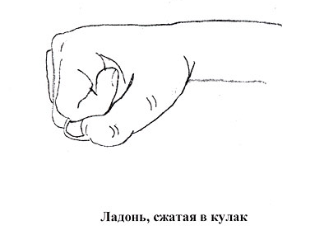
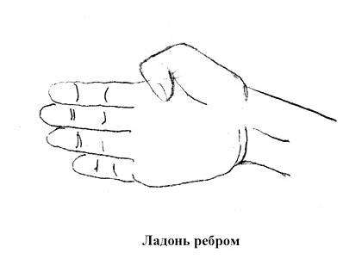
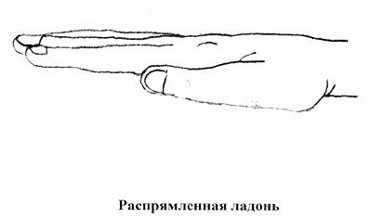
Упражнение «Ладошка-ребро-кулачок»
2.Ладонь, сжатая в кулак
1.Ладонь ребром
3.Распрямлённая ладонь

Slide 4
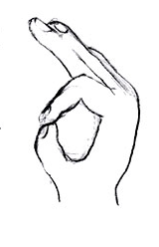
Упражнение
«Ищет птичка» («Колечко»)
Ищет птичка и в траве,
И на ветках, и в листве,
Смена рук.
И среди больших лугов
Мух, червей, слепней, жуков!
Пальцы сомкнуты колечком

Slide 5
Ю
Ф
Э
С
П
Я
К
Ё
Д
А
М
Ы
Б
Е
Р
О
Л
У
З
Ж
И

Slide 6
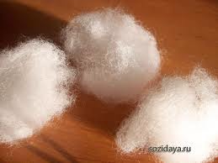
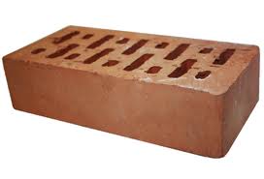
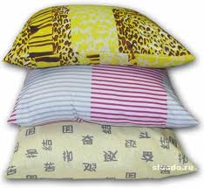
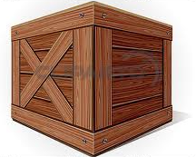
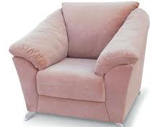
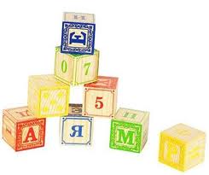
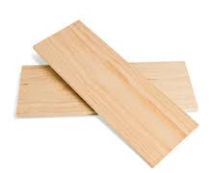
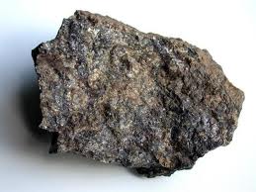
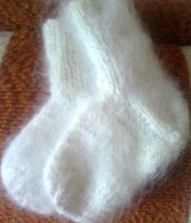
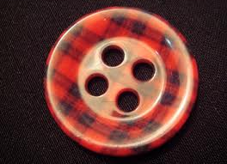
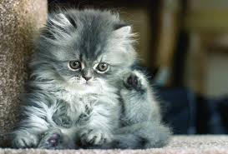
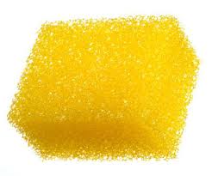
Назовите твёрдые и мягкие предметы

Slide 7
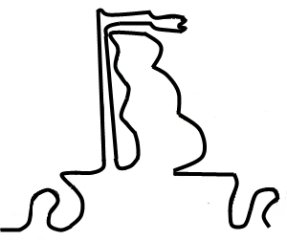
Упражнение для глаз

Slide 8
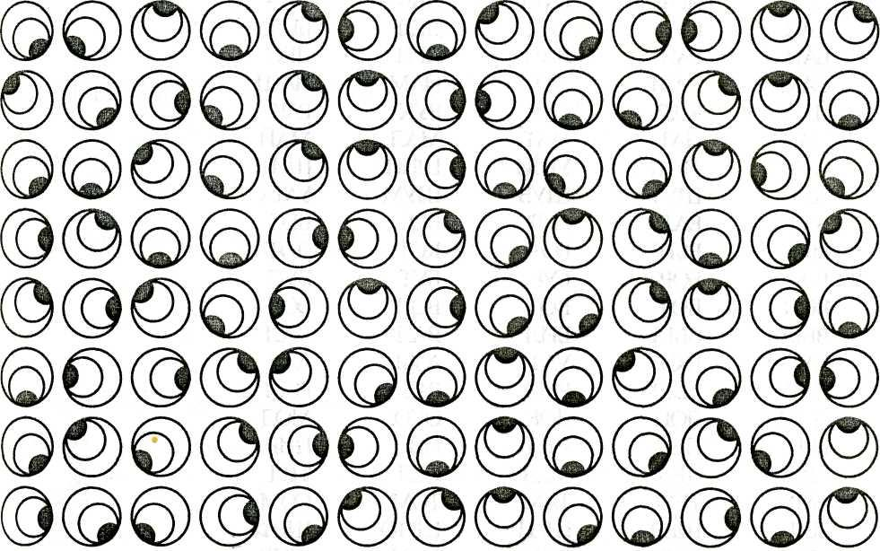
Упражнение для глаз
1
2
3
4
5
6
7
8
Посчитай количество фигур № 1 в таблице, не помогая себе пальцем или карандашом.
Считать нужно как можно скорее

Slide 9
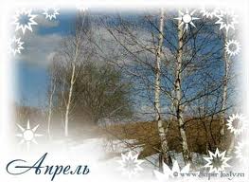
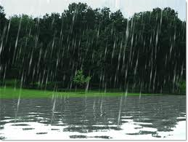
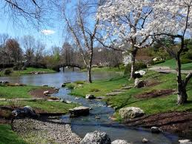
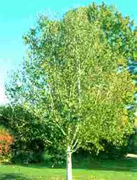
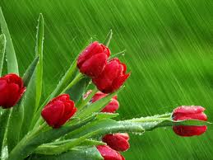

Slide 10
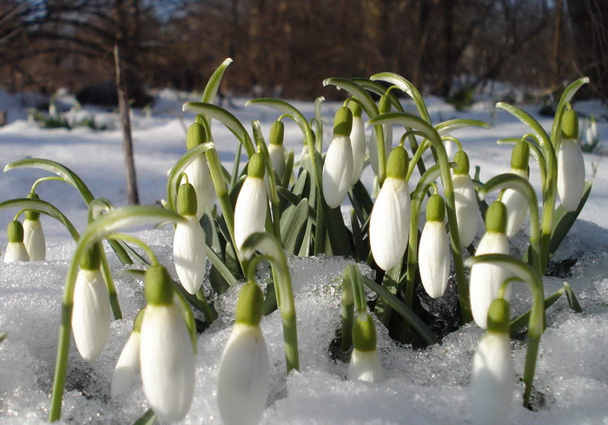
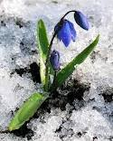
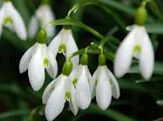
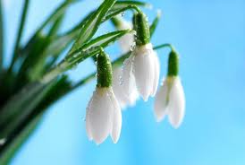
Подснежники

Slide 11
К | З | Л | К | Ь | С | О | Ю | Т
А | П | И | Р | Л | А | Н | А | Е
К | Е | С | М | Е | Ю | С | П | Н
Х | Н | Ь | Е | Т | В | Е | А | Х

Slide 12
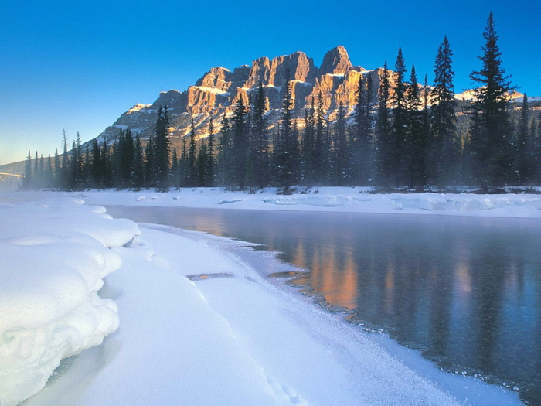
КАК
НЕ
ЗЛИСЬ,
МЕТЕЛЬ,
А
ВЕСНОЮ
ПАХНЕТ.

Slide 13
В | З | Л | К | С | Ю | О | Ю | Т
А | Е | И | Р | Л | Ь | Н | Я | С
М | Т | Д | Ь | Е | Ч | Р | Н | Я
А | Р | Е | Н | Н | О | А | В | Х

Slide 14
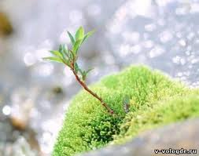
В
МАРТЕ
ДЕНЬ
С
НОЧЬЮ
РАВНЯЕТСЯ.

